Slide 1

Le Small Talk en Français
Comment faire la conversation dans différentes situations

Slide 2
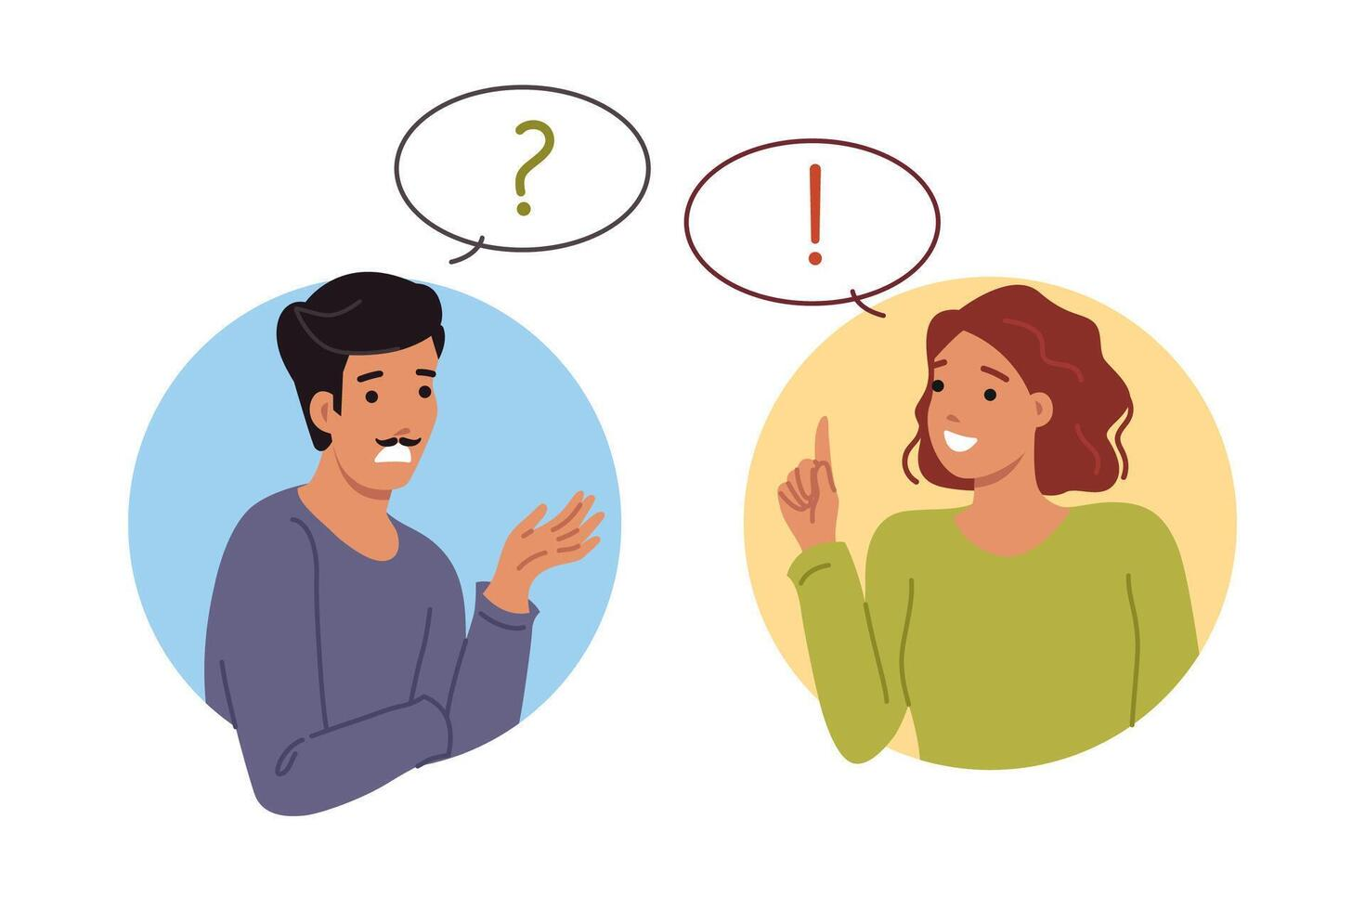
En français, “small talk” se traduit le plus souvent par :
Bavardage
Banalités
conversations de politesse
Nuances
Bavardage → discussion légère, sans sujet important.
Banalités → petites phrases sociales (parler de la météo, du week-end, etc.).
Conversation de politesse → expression plus formelle pour décrire ces échanges.

Slide 3

Qu’est-ce que le small talk ?
Le small talk = une conversation courte et légère.
Objectifs :
briser la glace
être poli
créer un lien social
« remplir les vides » / empêcher les « malaises »

Slide 4
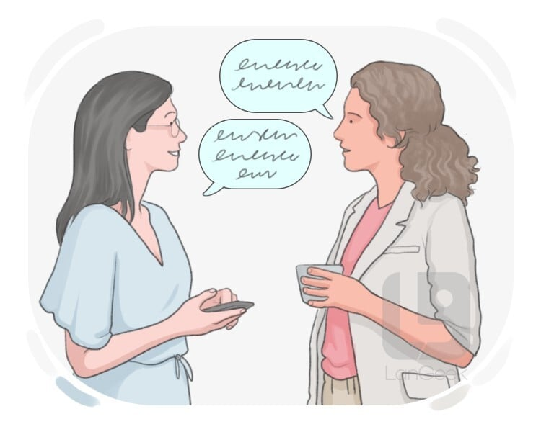
Pourquoi c’est important en France
En France, la conversation informelle est importante pour :
la politesse
les relations sociales
créer une atmosphère détendue
Éviter les « vides »
« briser la glace »

Slide 5
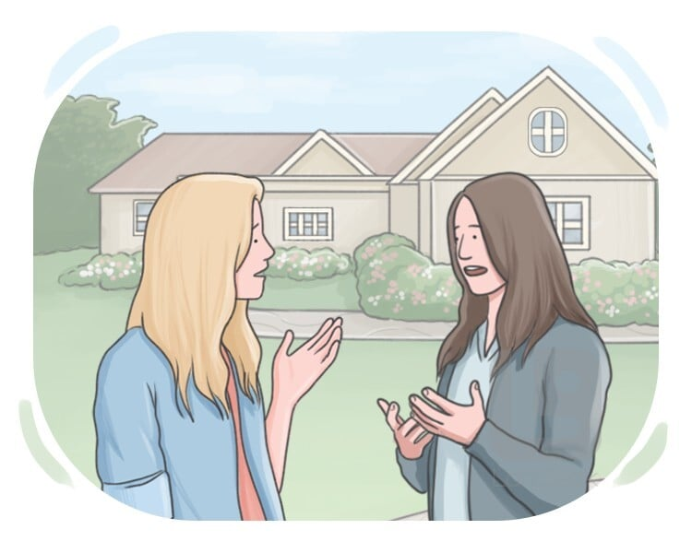
Les bases du small talk
Les phrases les plus courantes :
Bonjour / Bonsoir
Ça va ?
Comment allez-vous ?
Enchanté(e)

Slide 6
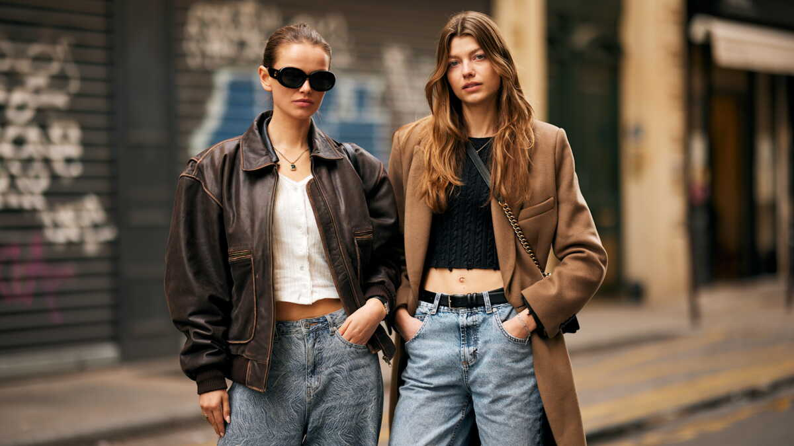
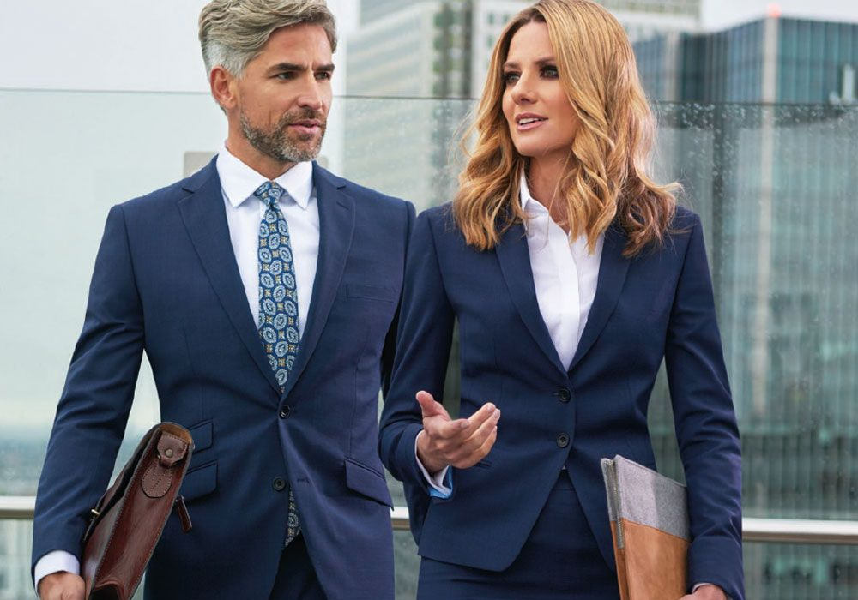
Formel vs Informel
En français il existe deux niveaux de langage.
Formel (vous)
avec des inconnus
au travail
avec des personnes plus âgées
Informel (tu)
avec des amis
avec la famille
avec des enfants

Slide 7
Exemple formel
Conversation avec un inconnu.
Bonjour, comment allez-vous ?
Très bien, merci. Et vous ?
Vous passez une bonne journée ?

Slide 8
Exemple informel
Conversation avec un ami.
Salut !
Ça va ?
Quoi de neuf ?

Slide 9

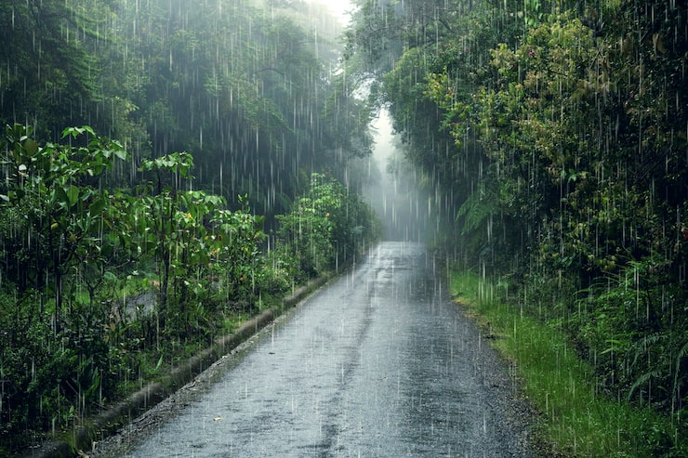
Parler du temps (très courant)
Les Français parlent souvent du temps.
Questions :
Il fait beau aujourd’hui, non ?
Quel temps !
Il fait froid aujourd’hui.

Slide 10
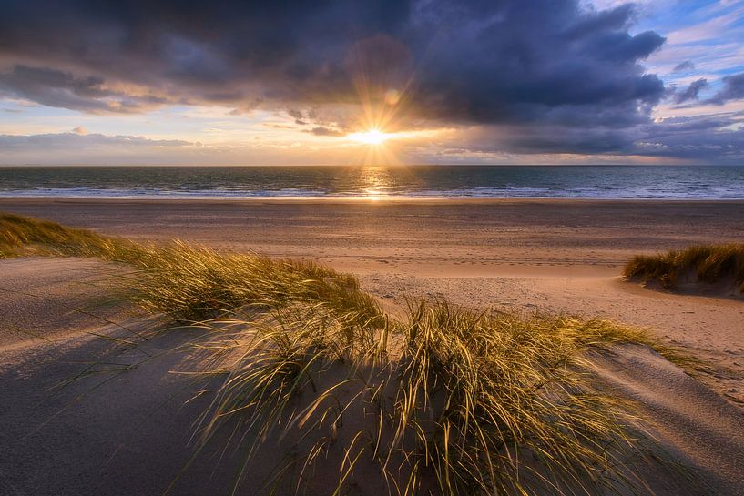
Répondre sur le temps
Réponses possibles :
Oui, il fait très beau.
Oui, mais il fait un peu froid.
J’espère qu’il fera soleil demain.

Slide 11

Parler du travail ou des études
Questions fréquentes :
Tu travailles sur quoi en ce moment ?
Comment ça se passe au travail ?
Tes études se passent bien ?

Slide 12
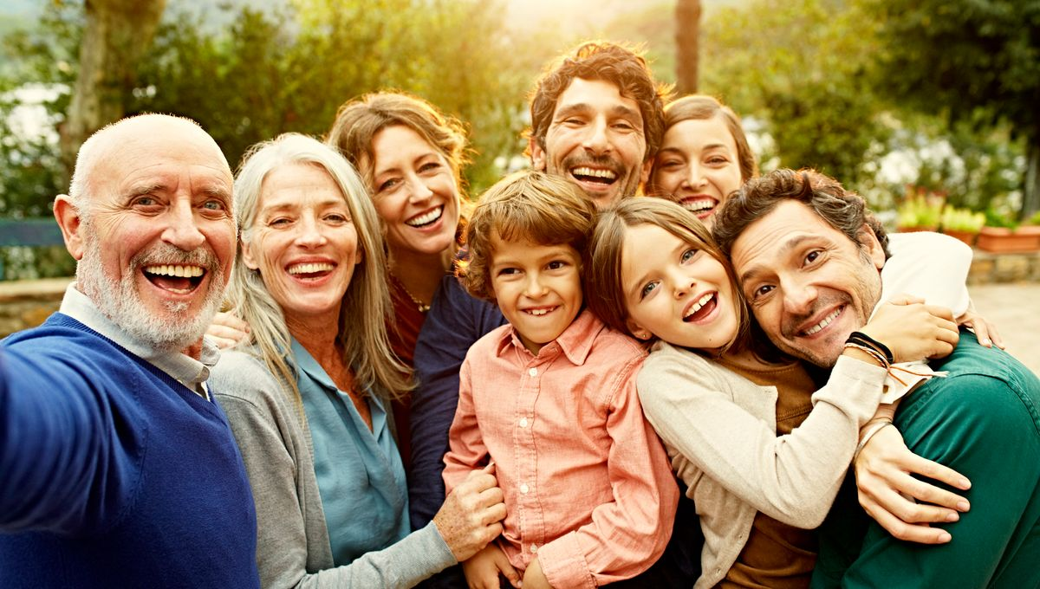
Parler de la famille
Sujet courant dans les conversations.
Comment va ta famille ?
Tout va bien à la maison ?

Slide 13
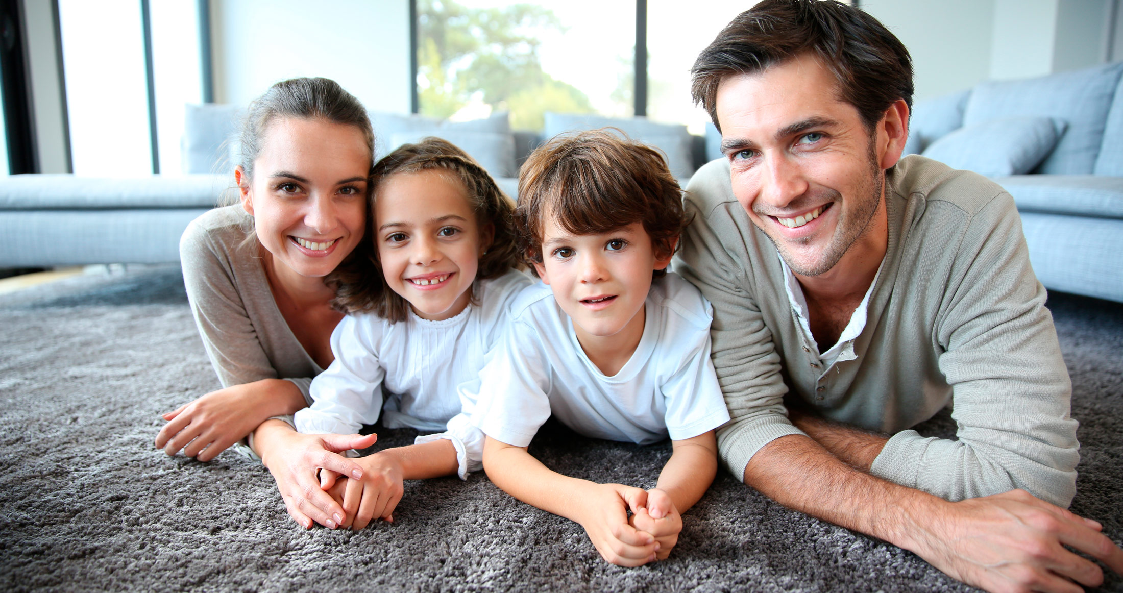
Parler des enfants
Questions typiques :
Les enfants vont bien ?
Ils sont à l’école ?
Ils ont quel âge ?

Slide 14
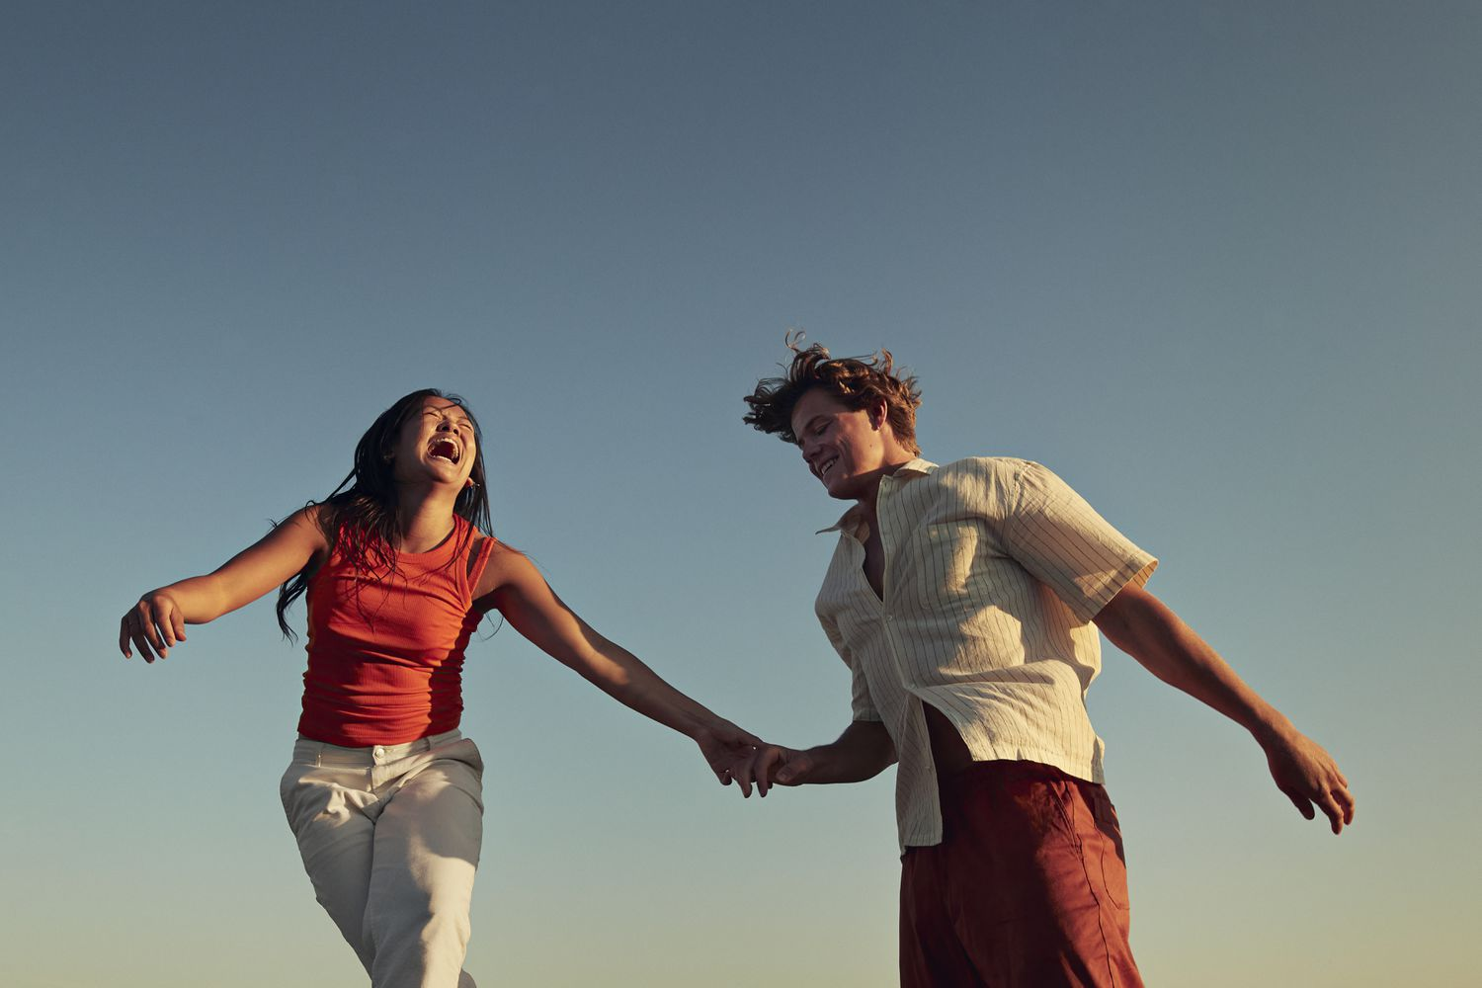
Parler du mari ou de la femme
Questions courantes :
Comment va ton mari ?
Comment va ta femme ?
Il/elle travaille toujours à Paris ?

Slide 15
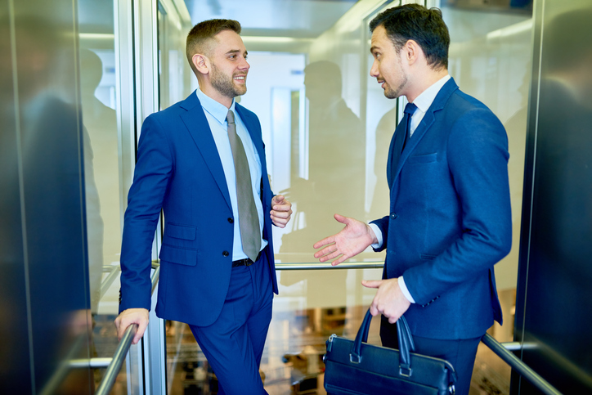
Small talk avec des inconnus
Exemples :
Dans un ascenseur :
Bonjour
Vous travaillez ici ?
Dans une file d’attente :
Il y a beaucoup de monde aujourd’hui !

Slide 16
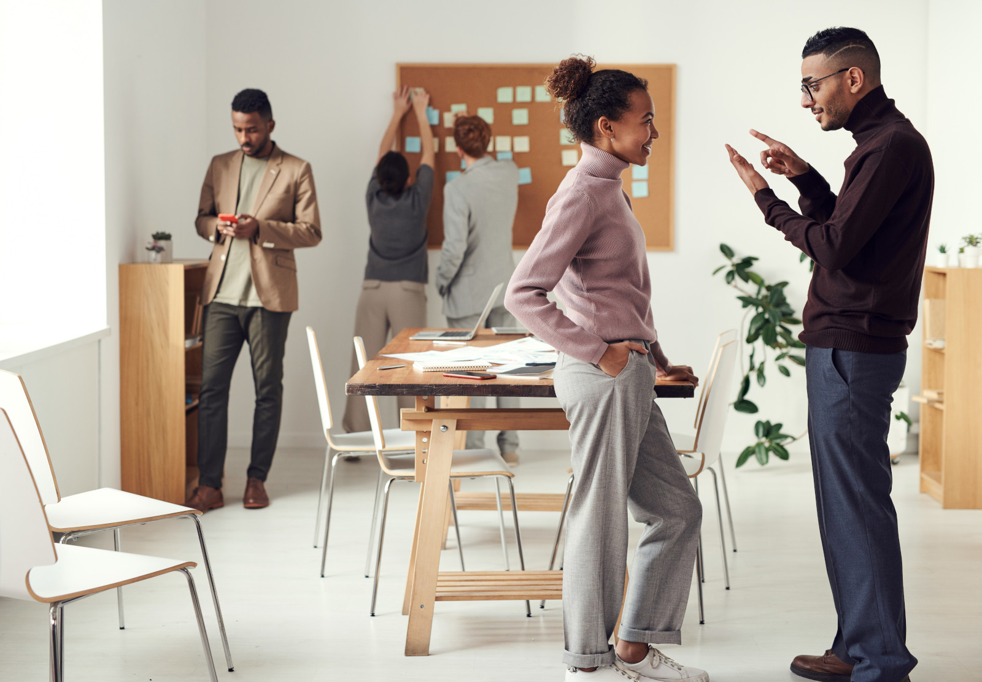
Small talk avec des collègues
Bonjour, ça va ?
Tu as passé un bon week-end ?
Tu fais quoi ce soir ?

Slide 17
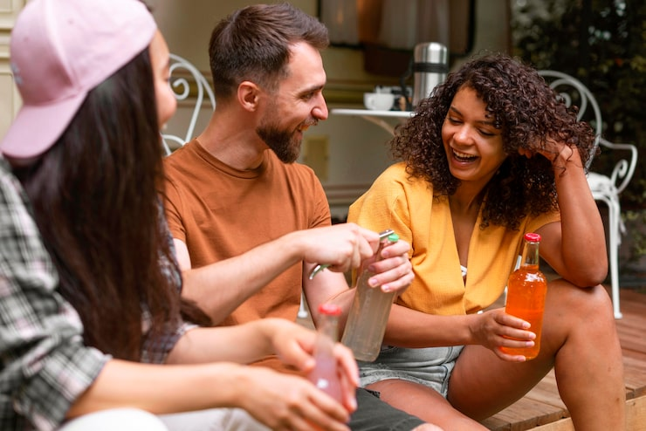
Small talk avec des amis
Conversation plus détendue :
Quoi de neuf ?
Tu fais quoi ce week-end ?
On se voit bientôt ?

Slide 18
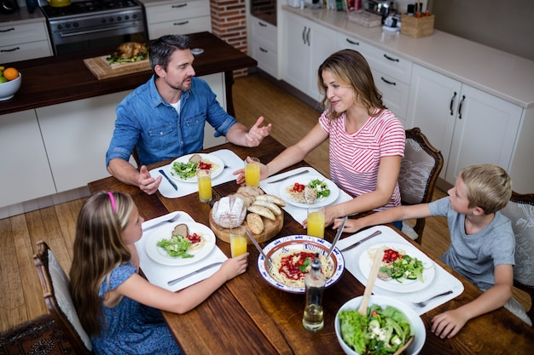
Small talk avec la famille
Exemples :
Comment s’est passée ta journée ?
Tu as bien dormi ?
Qu’est-ce que tu fais ce week-end ?

Slide 19
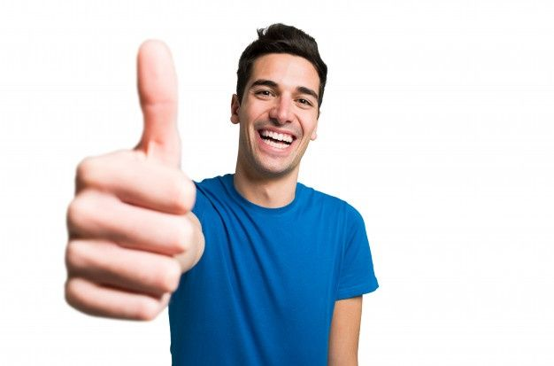
Sujets sûrs pour le small talk
Sujets faciles :
la météo
le week-end
les loisirs
les vacances
la nourriture

Slide 20

Sujets à éviter (au début)
En général on évite :
la politique
l’argent
la religion
les sujets très personnels

Slide 21
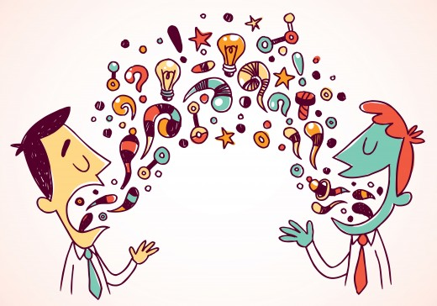
Conclusion
Le small talk permet :
de créer des relations
d’être poli
de commencer une conversation
Les clés :
- poser des questions simples
- être naturel
- écouter l’autre

Slide 22
En famille
Mère : Bonjour ! Tu as bien dormi ?
Fils : Oui, très bien. Et toi ?
Mère : Ça va. Tu as cours aujourd’hui ?
Fils : Oui, à neuf heures.
Mère : D’accord. Tu veux du café ou du thé ?
Fils : Un café, s’il te plaît.

Slide 23
Entre amis
Marie : Salut ! Ça va ?
Paul : Oui, ça va bien. Et toi ?
Marie : Ça va. Tu fais quoi ce week-end ?
Paul : Je vais au cinéma.
Marie : Ah cool ! Avec qui ?
Paul : Avec des amis.

Slide 24
Avec un inconnu
Personne 1 : Bonjour.
Personne 2 : Bonjour.
Personne 1 : Il fait très beau aujourd’hui.
Personne 2 : Oui, c’est vrai.
Personne 1 : Vous travaillez ici ?
Personne 2 : Oui, depuis deux ans.

Slide 25
Question 1
Quelle question est très courante en français ?
A. Combien d’argent tu gagnes ?
B. Ça va ?
C. Quelle est ta religion ?
Question 2
Quand utilise-t-on vous ?
A. Avec des amis
B. Avec la famille
C. Avec des inconnus ou au travail

Slide 26
Question 3
Quand utilise-t-on tu ?
A. Avec les amis
B. Avec le président
C. Avec un inconnu
Question 4
Quel sujet est très courant dans le small talk ?
A. La météo
B. La politique
C. L’argent

Slide 27
Question 5
Quelle phrase parle du temps ?
A. Il fait beau aujourd’hui
B. J’ai faim
C. Le temps passe vite!
Question 6
Quelle question peut-on poser à un ami ?
A. Quoi de neuf ?
B. Votre salaire est combien ?
C. Quelle est votre religion ?

Slide 28
Question 7
Quel sujet est courant avec la famille ?
A. Les enfants
B. L’argent
C. Les problèmes politiques
Question 8
Que peut-on dire dans un ascenseur ?
A. Bonjour
B. Donne-moi ton numéro
C. Pourquoi es-tu ici ?

Slide 29
Discussion en petits groupes
(Questions subjectives)
Est-ce que le small talk en français est quelque chose de difficile pour vous?
Préférez-vous les conversations courtes ou les conversations longues ? Pourquoi ?
Est-ce que vous aimez parler avec des personnes que vous ne connaissez pas ?

Slide 30
Discussion en petits groupes
(Questions culturelles)
Est-ce que le small talk est important en Finlande? Est-il existant?
Quelles différences remarquez-vous entre le small talk en finnois et en français ?
Est-ce que les Français font beaucoup (trop?!) de small talk selon vous ?

